Slide 1






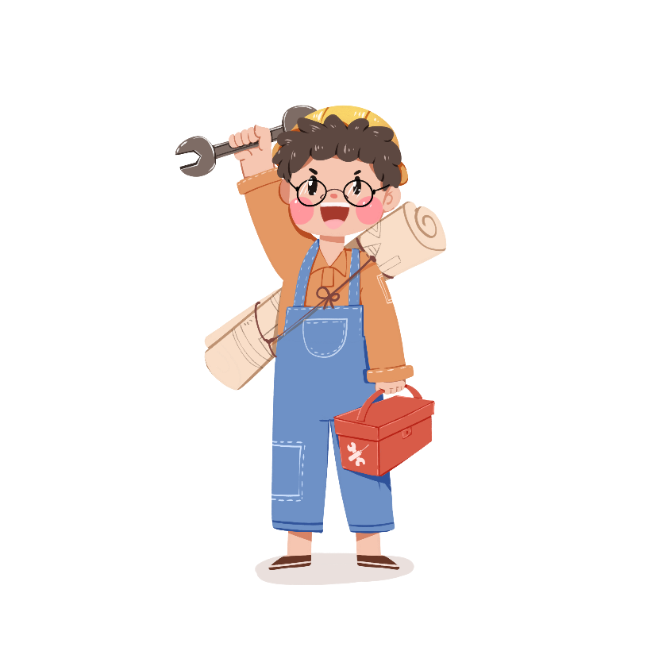

Tiết 3

Slide 2

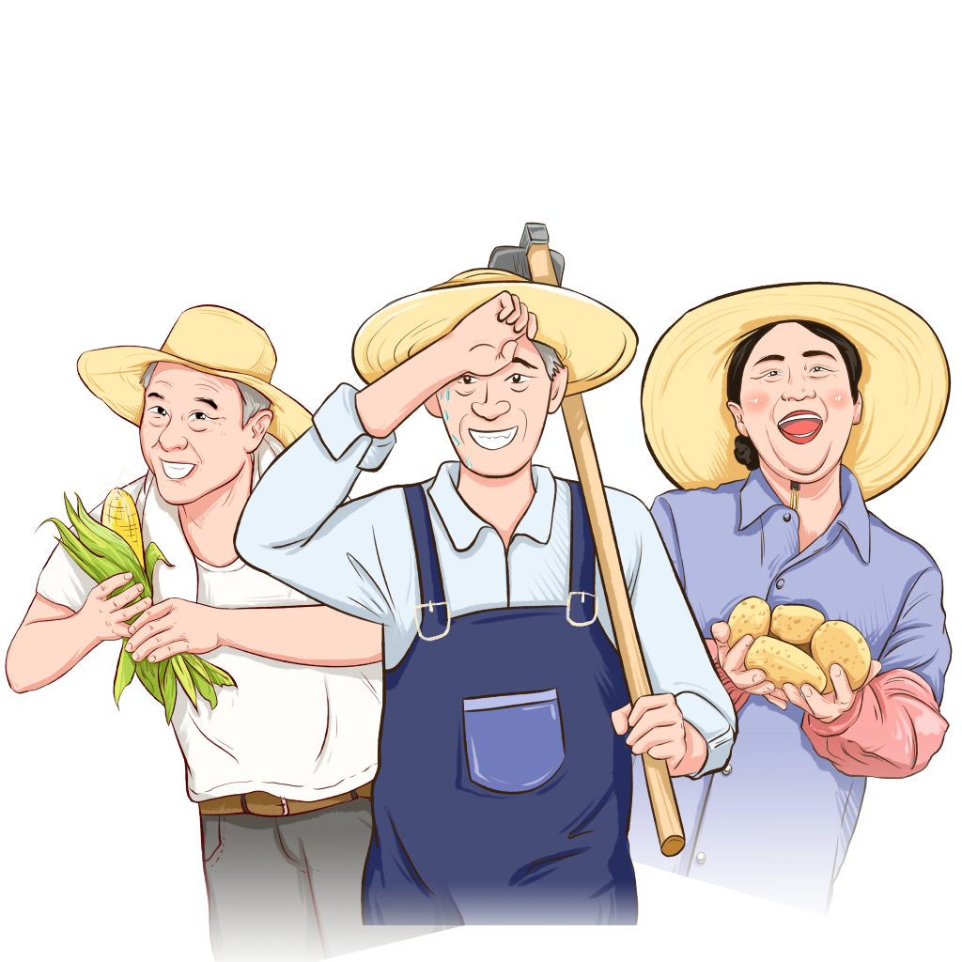

Slide 3

Vẽ sơ đồ tư duy thể hiện một số cách thức khai thác tự nhiên ở vùng Trung du và miền núi Bắc Bộ (vai trò, phân bố)
Vẽ sơ đồ tư duy (cá nhân)

Slide 4


Slide 5

Hãy cùng chia sẻ hình ảnh mình đã sưu tầm và dán vào bảng nhóm, chia sẻ về nội dung bức ảnh với các bạn.

